Slide 1
インターンシップ報告
琉球大学 理工学研究科 情報工学専攻１年 上原 良太

Slide 2
発表の流れ
自己紹介
参加目的
インターンシップ内容
タスク概要
作業内容
結果と考察
インターンを通して得られたこと

Slide 3
自己紹介
名前
上原 良太
出身
琉球大学 理工学研究科 情報工学専攻
大学での研究
語彙の関係性を説明するオントロジーを用いた数値計算の研究
基本的に手動で構築されるオントロジーの作成コストを削減するための研究
趣味
映画鑑賞、プロレス鑑賞、アニメ、ゲーム

Slide 4
インターンシップ参加の目的
理念や思想が面白そう
具体的な業務の内容を、明確に知りたかった
人とエンターテイメントの距離をつなげる
偶然の出会いを助ける
音楽
映像
ファッション
旅行

Slide 5
インターンシップ内容
期間
9月7日 ー 9月11日
体験場所
EMOTIONAL TECH
メンター
嘉陽さん
日程 | 内容
9月7日 | 会社説明と 機器の初期設定
9月8 ~ 9日 | 業務体験と 発表準備
9月10日 | 他グループの説明
9月11日（今日） | 発表準備と 発表会本番

Slide 6
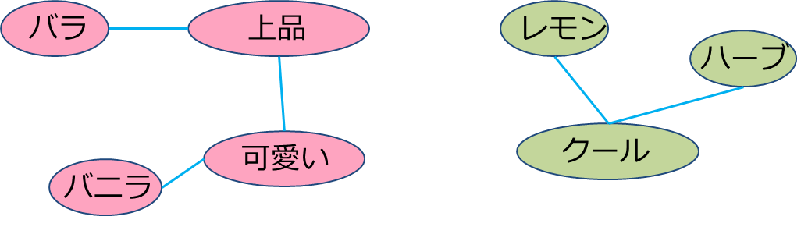
タスク概要 1 /3 大きいタスク内容
香水に関する文章データから、印象と香りの関係を分析する
印象から、香りのレコメンドにつながる

Slide 7
タスク概要 2/3 小さいタスク内容
香水に関する文章データから、出現頻度の高い印象ワードに対する、類似性が高い香りワードを列挙する
印象：さわやか → 香り：石鹸、ピーチ
印象：フレッシュ → 香り：オレンジ、レモン
印象との類似性が高い香り
||
印象とよく出現するため言葉同士の関係性が近い

Slide 8
タスク概要 3/3 データについて
香水に関する文章データ
サボン オードパルファンのノートはシンプルな「石鹸の香り」。固形石けんを連想させるような、爽やかな香調です。トップからラストまで甘さがなく、お風呂上がりのような清潔感のある香りなので、男女を問わずつけられます。
香水に関する辞書データ
爽やか,-1,-1,-300,名詞,一般,*,*,*,*,爽やか,印象,*,*,*,*,*,名詞,*,Mydic
石鹸,-1,-1,-200,名詞,一般,*,*,*,*,石鹸,香り,*,*,*,*,*,名詞,*,Mydic

Slide 9
作業内容 1/3 サンプルコードの実行と結果の予測
予測していた結果
実際の結果
オレンジ
フレッシュ
オレンジ
グレープフルーツ
レモン
レモン
印象と香りの関係性が欲しいが、 印象と香りのペアが出来ていない

Slide 10
作業内容 2/3 Word2vec の利用
EMOTIONAL TECH グループの皆さんに相談して、Word2vec での解決案を頂いた
Word2vec とは、単語の意味をベクトル表現化する手法です
ベクトル化の手法としては、ある単語の周辺単語の情報を加味したベクトルを作成します
ベクトル表現化することで、単語を数値とみなし、単語同士の関係性を求めることができる
単語 | ベクトル
松本人志 | ( 0.4, 0.1, 0.9, 0.4 )
浜田雅功 | ( 0.5, 0.2, 0.3, 0.4 )
ボケ | ( 0.1, 0.0, 0.8, 0.2 )
ツッコミ | ( 0.2, 0.1, 0.2, 0.1 )
松本人志と浜田雅功の距離は近そう・・
松本人志 – ボケ + ツッコミ ≒ 浜田雅功

Slide 11
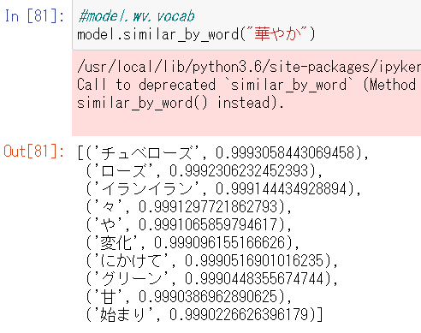
作業内容 3/3 印象に類似している香りの発見
香水に関する文章データを、単語ごとに分け、Word2vecを利用
「印象ワード：華やか」に、似た言葉を求めると、右の結果が得られた
印象ワードに類似している香りワード以外の単語が出力されるので、香りワードのみ出力されるように調整

Slide 12
結果 1/2 頻出上位4つの印象と類似度が高い5つの香り
爽やか
フレッシュ
大体、自分のイメージ通りの印象に香りが紐づいている
フレッシュだったら柑橘系や華やかでは花の品種など
過去に嗅いだことのない フリージアなどの香りはネット情報から納得感を得た
フリージアの香りは、甘くさわやかです。(片桐義子の花セラピー)
スパイス
フリージア
ピーチ
石鹸
ゼラニウム
オレンジ
グレープフルーツ
レモン
柑橘系
フラワー
セクシー
華やか
シトラス系
オリエンタル
サンダルウッド
カシス
パチョリ
ローズ
チュベローズ
フラワー
ジャスミン
ピオニー

Slide 13
結果 2/2 印象ワードの爽やかをみてみると
爽やか
ピーチや石鹸の香りの印象は、爽やかであるが、違う爽やかさに感じられる
石鹸の爽やかさは清潔感によるものだが、ピーチは果実のみずみずしが爽やかにつながる
スパイス
フリージア
ピーチ
石鹸
ゼラニウム

Slide 14
課題 印象ワード同士の関連性も考慮すべき
得られた関係
理想的な関係
爽やか
ピーチ
爽やか
みずみずしさ
清潔感
石鹸
ピーチ
石鹸
印象ワード同士の類似度も図り、印象の細分化を行う

Slide 15
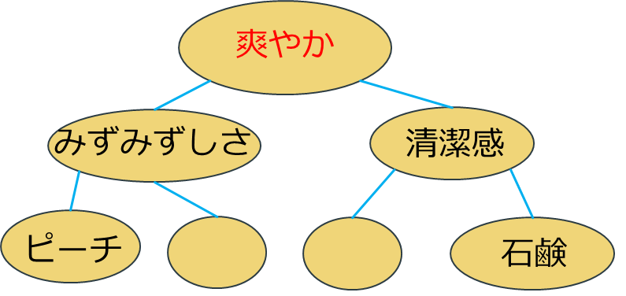
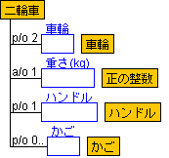
考察 1/2 印象に対して数値的な情報を・・・
理想的な関係は、自分が研究している オントロジーに似ている
オントロジーも言葉の概念同士の関係を形式化する表現の１つである
単語の意味を解釈する時、数値的情報は機能しないことが多いが、オントロジーなら、個数情報などを与えることが可能である
そこで、香水に含まれるアルコールの濃度や時速時間を渡すことで、さらなる細分化が可能では・・・

Slide 16
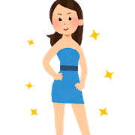
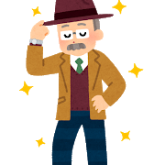

考察 2/2 服装や季節などの状況に合わせて・・・
香水を選ぶときは、香水で与えたい印象以外にも、服装や季節に合わせた香水選びが必要だと考えられる
状況のデータを与えることで、印象以外でも、状況に合わせた香りのレコメンドが出来そう
4D映画での、匂いがもたらす印象などにも応用が効きそう

Slide 17
インターンを通して得られたこと
多角的な視点
ファッションの分野に対して、自分の研究だったり技術を活用できること自体を考えたことがなかったので、新しい刺激になりました
感性について
人間が感じる感覚を言葉にすることはもちろん、データとして扱うことが難しい
しかし、感性をサービスレベルに落とし込むことでユーザに対して新しい選択肢だったり、出会いの広がりを与えることが出来る

